Slide 1


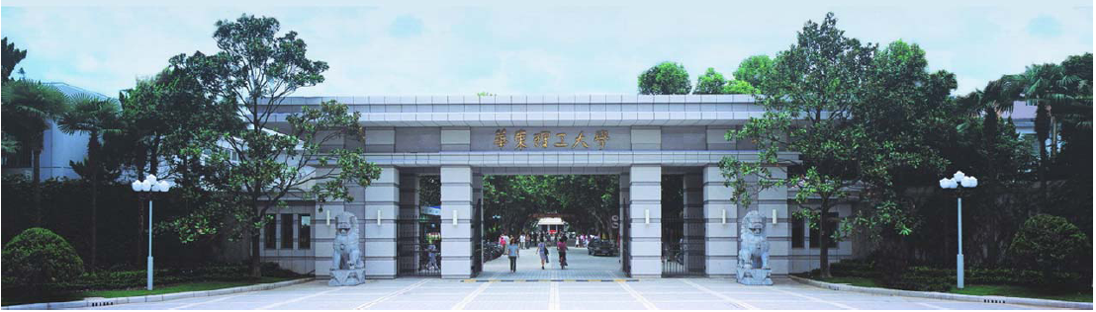
基于机器学习势的离子液体微观结构研究
刘天豪 化工205
2024.03

Slide 2
背景
综述
Catalogue
技术路线
时间安排
Notes:
我将从一下几个方面展开介绍

Slide 3
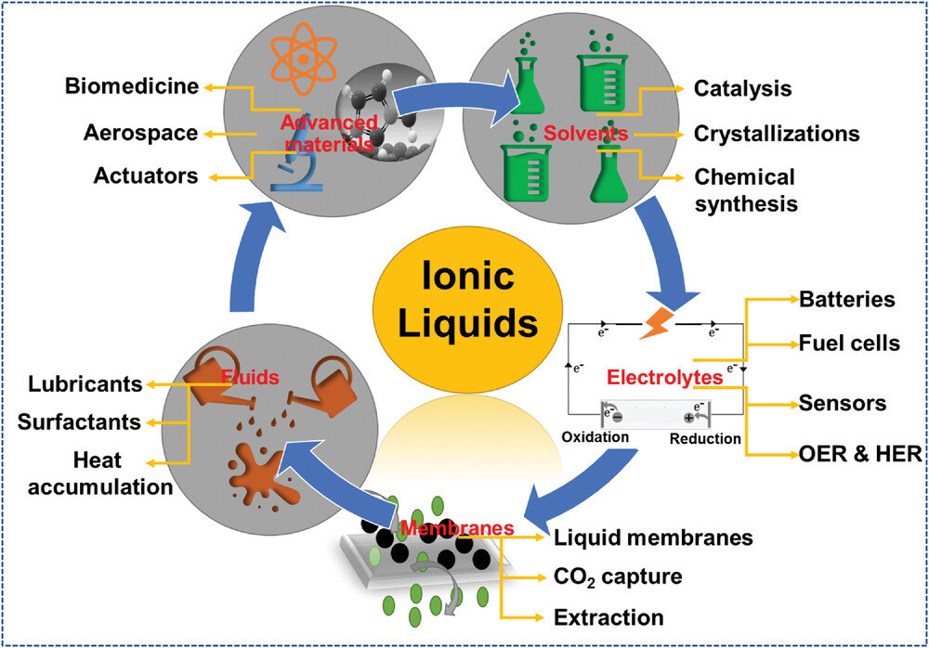
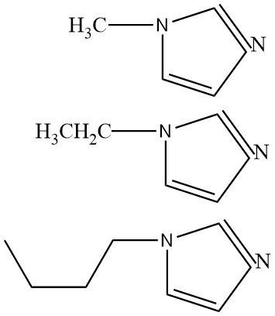
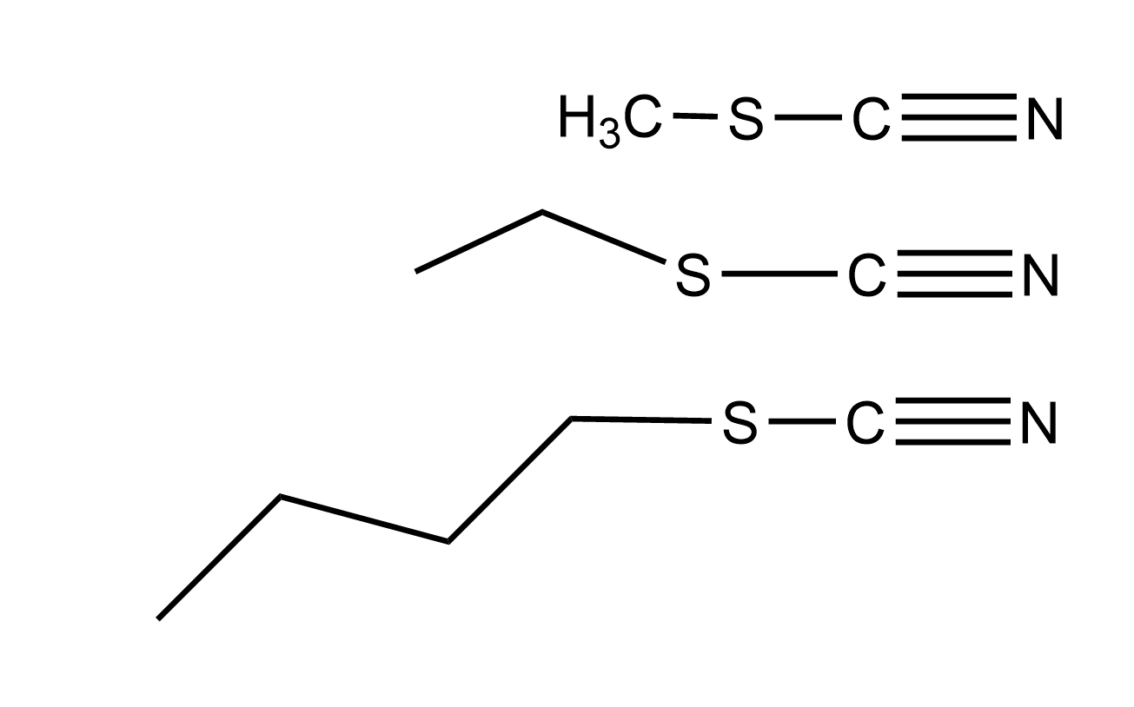
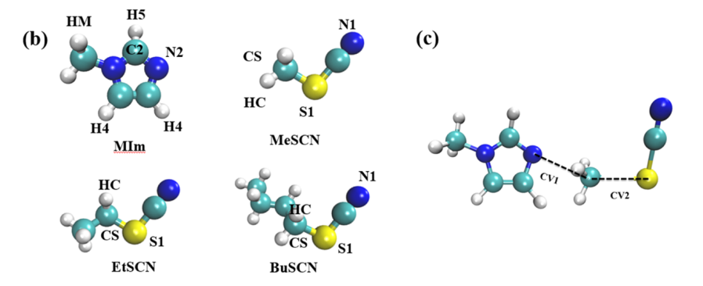
研究背景-离子液体
优势：低蒸汽压
高离子导电性
高温度稳定性
良好的溶剂性能
通过改变烷基链长可以很方便地改变性质
问题：合成时间长（2-7天）
反应动力学数据缺乏
需要一种更快的方法，
来减少实验数量。

Slide 4
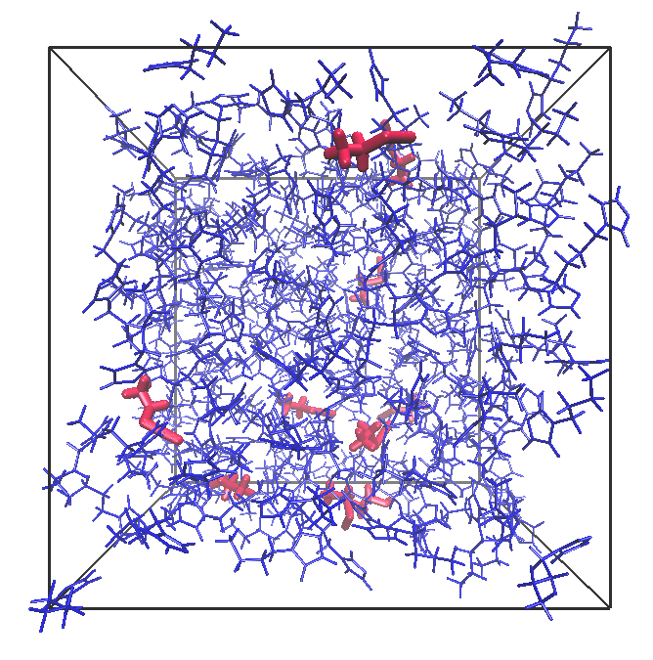
分子动力学方法
分子动力学模拟：
分为基于牛顿力学的经典分子动力学（MD）和从头算分子动力学（AIMD）。AIMD用量子方法来模拟电子行为，结果很精确，但是消耗过多算力，很难得到能满足需要的数据。
本研究使用MD。

Slide 5
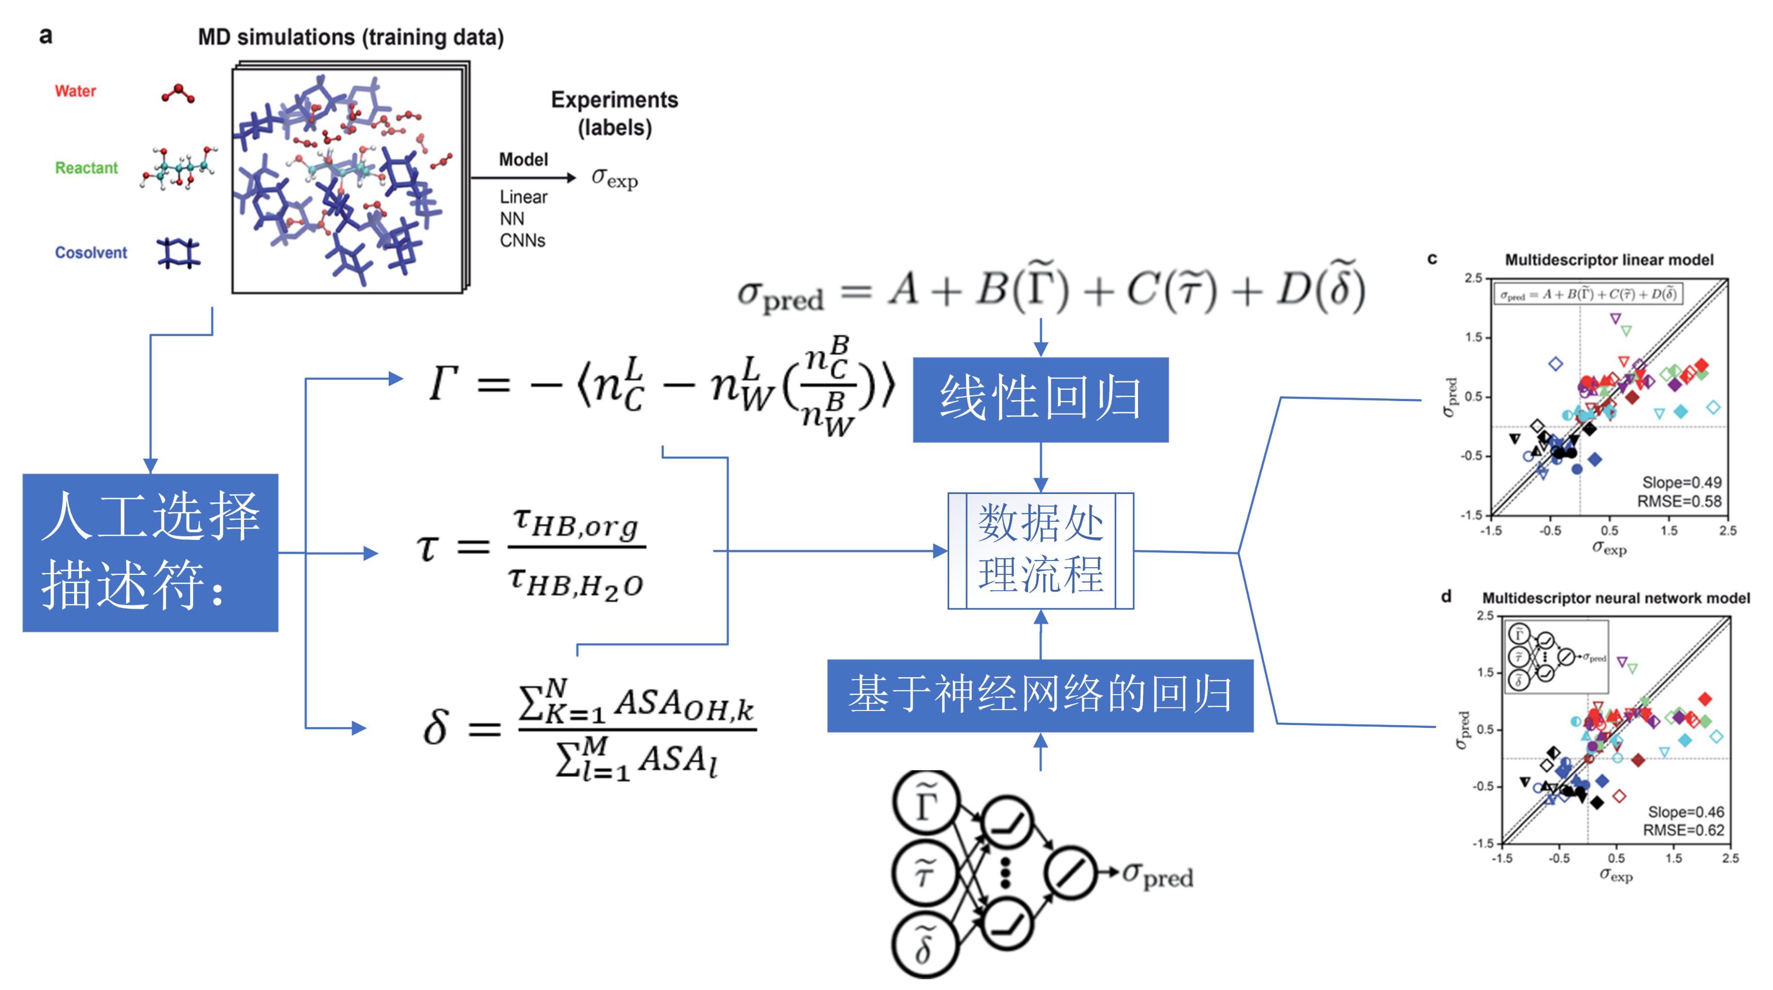
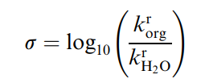
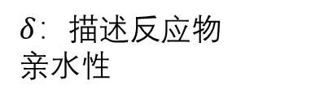
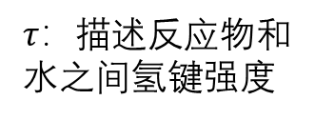
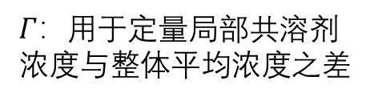
如何从MD中获取信息？
f( ) =k?
$Γ：$用于定量局部共溶剂浓度与整体平均浓度之差
$τ：$描述反应物和水之间氢键强度
$δ$：描述反应物
亲水性

Slide 6
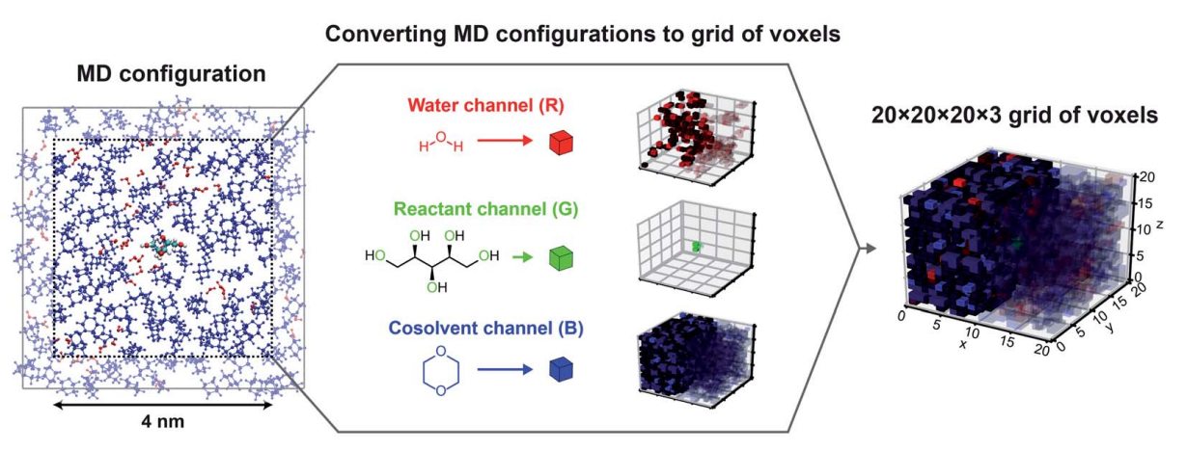
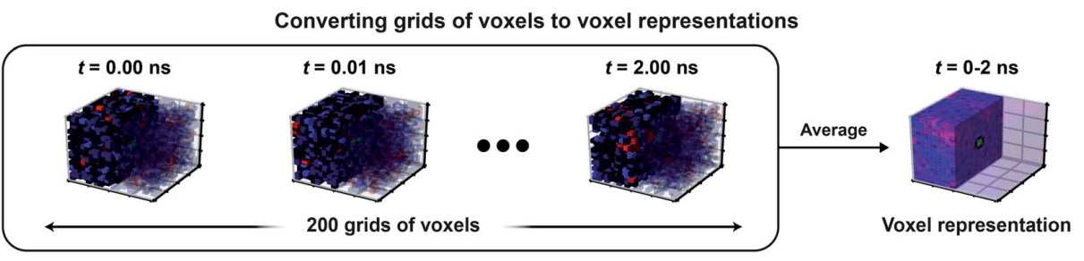
先前研究-使用3D CNN方法
从MD中获取三维轨迹信息
生成如（x,y,z,c）的体素
将体素在时间上平均，得到体素表示
将体素表示作为神经网络输入项，将动力学数据作为数据标记和输出项，训练神经网络。

Slide 7
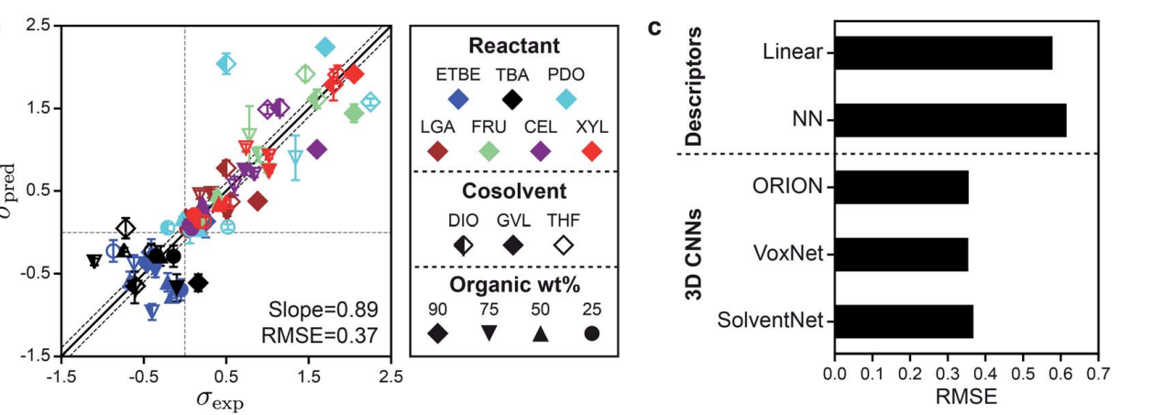
先前研究
3D CNN取得了很好的结果。

Slide 8
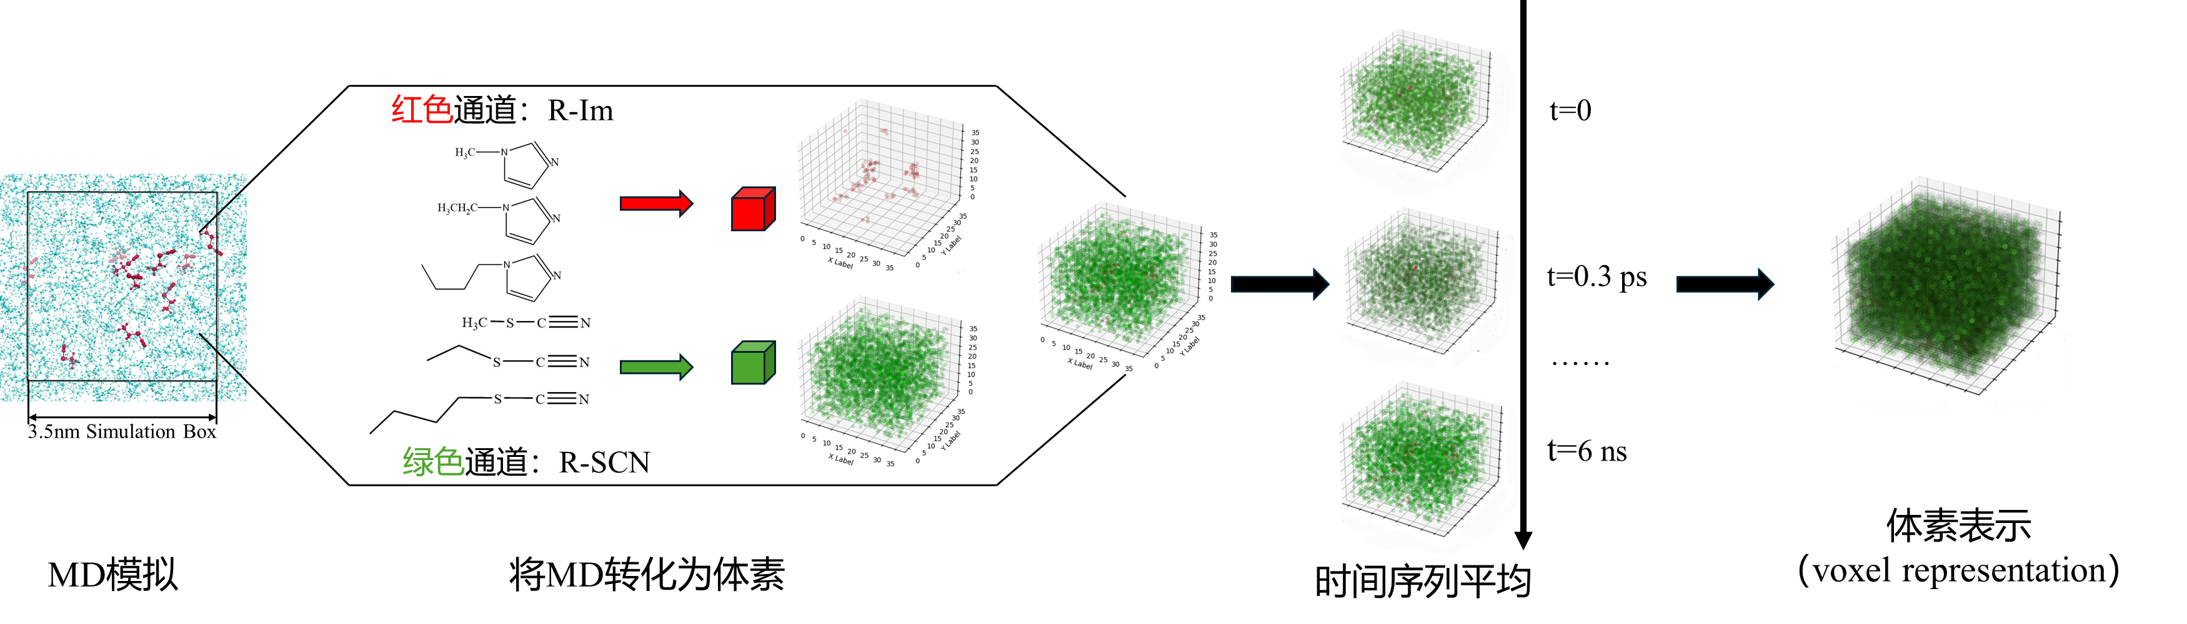
技术路线
1. 从MD模拟到体素表示

Slide 9
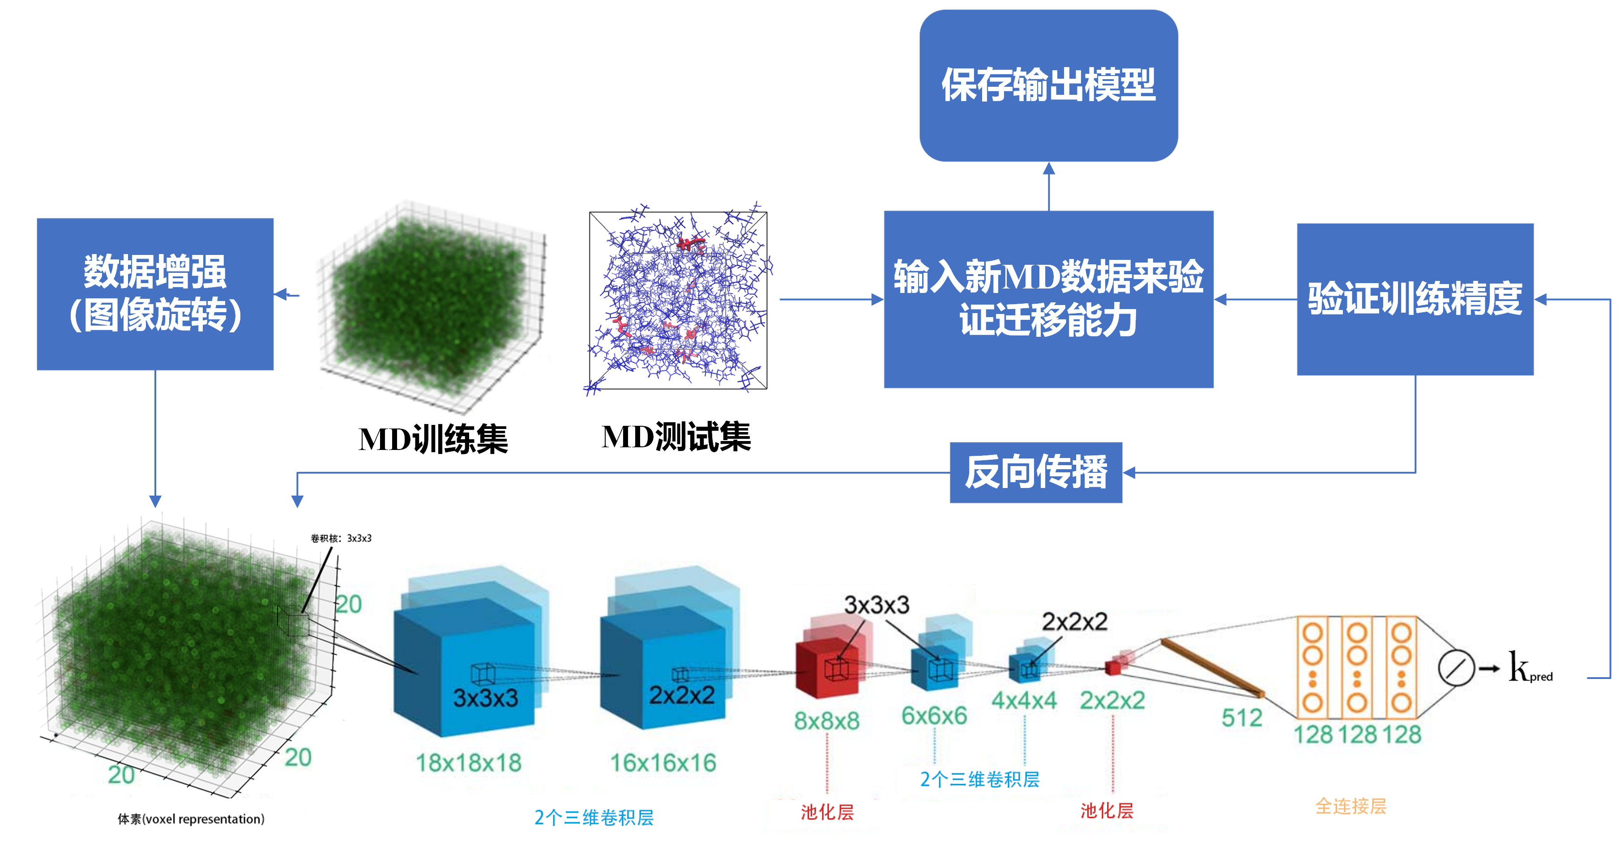
技术路线
2. 训练和验证神经网络

Slide 10





时间安排
论文选题，查阅文献，撰写开题报告，进行文献翻译
开题答辩，尝试搭建神经网络来进行分子动力学与速率常数k的关联
完善分析结果，完善模型训练，检验模型的精度和迁移能力
撰写完整的毕业论文、查重、盲审和毕业论文答辩
2023.12-2024.02
2024.02-2024.03
2024.03-2024.05
2024.05-2024.06

Slide 11
END
感谢各位老师的批评、斧正。
刘天豪 化工205 20000110
2024.03

